Slide 1


Sistema de Agendamento para Estética Automotiva
Este projeto apresenta um sistema completo para gerenciamento de serviços de estética automotiva, desenvolvido como projeto final do curso Técnico em Desenvolvimento de Sistemas do Senai. A aplicação utiliza Java 21, Spring Boot, Thymeleaf e MySQL para criar uma solução robusta de agendamentos.
O sistema inclui módulos para gerenciamento de clientes, agendamentos, produtos, vendas, serviços e funcionários, oferecendo uma solução completa para empresas do setor de estética automotiva.
por Lucas Matheus Rodrigues de Jesus

Slide 2
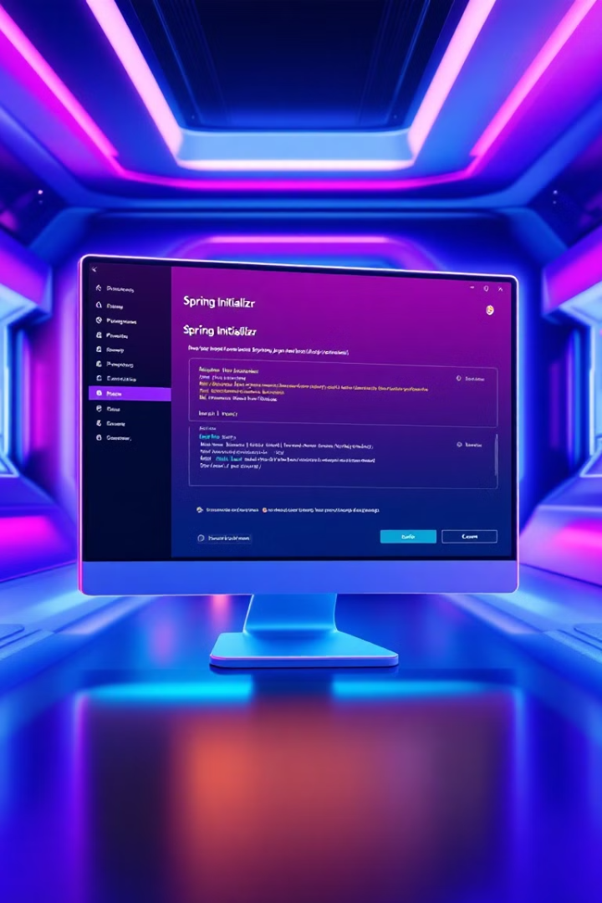




Pré-requisitos e Criação do Projeto
Java 21
MySQL Workbench
VS Code
Certifique-se de ter o JDK 21 instalado em sua máquina para compatibilidade com o projeto.
Banco de dados relacional para armazenamento das informações do sistema.
IDE recomendada para desenvolvimento e execução do projeto.
Maven
Utilizado para gerenciamento de dependências e build do projeto.
O projeto é criado utilizando o Spring Initializr com configurações específicas: Maven Project, Java como linguagem, Spring Boot na versão mais recente compatível com Java 21, e dependências essenciais como Spring Web, Spring Data JPA, Thymeleaf e MySQL Driver.

Slide 3

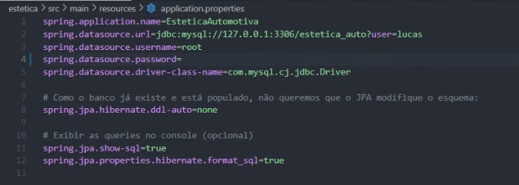
Configuração do Banco de Dados
Conexão MySQL
Configuração JPA
Credenciais
A configuração é realizada através do arquivo application.properties, onde definimos a URL de conexão com o MySQL, credenciais de acesso e comportamento do JPA.
Como estamos trabalhando com um banco já existente, configuramos o hibernate para não modificar o esquema (ddl-auto=none).
É importante substituir SEU_USUARIO e SUA_SENHA pelas credenciais reais do seu MySQL para garantir o acesso correto ao banco de dados.
A configuração adequada do banco de dados é essencial para o funcionamento correto do sistema, garantindo que todas as operações de persistência sejam realizadas de forma eficiente e segura.

Slide 4

Criação das Entidades (Model)
1
Cliente
Armazena informações dos clientes como nome, telefone, email e veículo. Relaciona-se com agendamentos e vendas.
2
Produto
Representa os produtos disponíveis para venda, contendo id, nome e preço. Os produtos são utilizados nas vendas realizadas para os clientes.
3
Serviço
Contém os serviços oferecidos pela estética automotiva, com nome, descrição e preço. Relaciona-se com agendamentos.
4
Agendamento
Representa os agendamentos de serviços, relacionando clientes e serviços com data e hora específicas.
Cada entidade é mapeada para uma tabela correspondente no banco de dados usando anotações JPA como @Entity, @Table, @Id e @GeneratedValue. Os relacionamentos entre entidades são estabelecidos usando @ManyToOne e @JoinColumn.

Slide 5
Repositórios e Controllers
Repositórios
Controllers
Para cada entidade, criamos uma interface que estende JpaRepository, fornecendo métodos CRUD prontos para uso:
Os controllers gerenciam as requisições HTTP e a lógica de negócio:
ClienteRepository
Listar todos os registros
ProdutoRepository
Exibir formulários para criação
ServicoRepository
Salvar novos registros
AgendamentoRepository
Editar registros existentes
VendaRepository
Deletar registros
FuncionarioRepository
Cada controller utiliza o repositório correspondente para acessar os dados e o Thymeleaf para renderizar as páginas HTML. Os controllers são anotados com @Controller e @RequestMapping para definir as rotas.

Slide 6
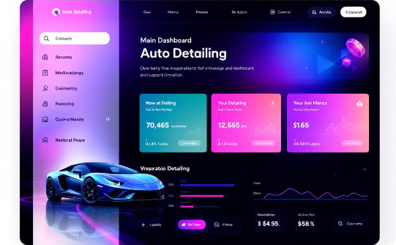


Páginas Thymeleaf
Página Principal
Formulários
Páginas de Listagem
A página inicial (index.html) apresenta links para todos os módulos do sistema, permitindo navegação fácil entre as diferentes funcionalidades.
Formulários para criação e edição de registros, com campos específicos para cada entidade e validações básicas para garantir a integridade dos dados.
Cada módulo possui uma página de listagem que exibe todos os registros em formato de tabela, com opções para adicionar, editar e excluir.
As páginas Thymeleaf combinam HTML com expressões especiais que permitem a integração com o backend Java. O Bootstrap é utilizado para estilização, garantindo uma interface responsiva e moderna.

Slide 7
Problemas a resolver
No teste feito no sistema, notamos que as classes não deletava, pois as entidades estavam relacionadas e não permitia excluir sem desvincular na entidade relacionada.
Solução: Usar DELETE com JavaScript (Recomendado)
Para seguir as boas práticas RESTful, use o método HTTP DELETE:
Template (Thymeleaf):
<form th:action="@{'/clientes/' + ${cliente.id}}" method="post">
<input type="hidden" name="_method" value="delete"/> <!-- Ativa o método DELETE -->
<button type="submit" class="btn btn-sm btn-outline-danger">
<i class="fas fa-trash-alt"></i>
</button>
</form>
No Controller:
@DeleteMapping("/{id}") // Usando DELETE
public String deletarCliente(@PathVariable Long id) {
// ...
}
Habilitar Suporte a Métodos HTTP no application.properties:
spring.mvc.hiddenmethod.filter.enabled=true

Slide 8
Passos Adicionais (Se Usar Spring Security):
Se estiver usando Spring Security, adicione o token CSRF ao formulário:
<form th:action="@{'/clientes/deletar/' + ${cliente.id}}" method="post">
<input type="hidden" th:name="${_csrf.parameterName}" th:value="${_csrf.token}"/>
<button type="submit" class="btn btn-sm btn-outline-danger">
<i class="fas fa-trash-alt"></i>
</button>
</form>

Slide 9
Exemplo Final Funcional (POST):
Controller:
@Controller
@RequestMapping("/clientes")
public class ClienteController {
@Autowired
private ClienteRepository clienteRepository;
@PostMapping("/deletar/{id}")
public String deletarCliente(@PathVariable Long id) {
clienteRepository.deleteById(id);
return "redirect:/clientes";
}
}
Template:
<form th:action="@{'/clientes/deletar/' + ${cliente.id}}" method="post">
<input type="hidden" th:name="${_csrf.parameterName}" th:value="${_csrf.token}"/>
<button type="submit" class="btn btn-sm btn-danger">Deletar</button>
</form>

Slide 10
Execução e Acesso ao Sistema
Acesso Remoto
Acesso Local
Para acessar de outros dispositivos na mesma rede, utilize o IP da máquina (ex: http://192.168.1.100:8080), certificando-se que o firewall permite conexões na porta 8080.
Executando o Projeto
Acesse a aplicação através do navegador pelo endereço http://localhost:8080 para utilizar todas as funcionalidades do sistema.
Classe Principal
A classe EsteticaAutoApplication contém o método main que inicia a aplicação Spring Boot, configurando automaticamente o servidor embutido e as dependências.
No terminal, na raiz do projeto, execute o comando "mvn spring-boot:run" para iniciar o servidor na porta 8080.
O Spring Boot inicia um servidor Tomcat embutido, tornando a aplicação acessível via navegador. Para disponibilizar na internet, seria necessário configurar um domínio e encaminhar portas, ou fazer deploy em um servidor/cloud como Heroku ou AWS.

Slide 11




Conclusão e Próximos Passos
Sistema Completo
Funcionalidades CRUD
Projeto Spring Boot configurado com Java 21, conectado ao MySQL, com entidades mapeadas e interface web funcional.
1
Operações completas de Criar, Ler, Atualizar e Deletar para todos os módulos do sistema.
2
Expansão Futura
Interface Amigável
4
Possibilidades de melhorias em validação, segurança e adição de novas funcionalidades.
3
Páginas Thymeleaf com Bootstrap proporcionando uma experiência de usuário moderna e responsiva.
Este sistema de agendamento para estética automotiva oferece uma solução completa para gerenciamento de clientes, serviços, produtos, vendas e funcionários. Como próximos passos, poderia-se implementar autenticação de usuários, relatórios gerenciais, integração com sistemas de pagamento e uma versão mobile para acesso em dispositivos móveis.

